Slide 1


雛形
雛形
※お客さまごとの運用にあわせて編集し、ご利用ください
グループ管理者マニュアル

Slide 2
本マニュアルをご利用のご担当者の方へ
免責事項
本マニュアルは、2025年10月22日時点のジンジャーの仕様で説明を記載しています。
機能アップデートに伴い、仕様が変更される可能性がありますので、あらかじめご了承ください。
事前の確認事項
本マニュアルは、グループ管理者様向けの参考マニュアルです。
一部その他権限によって利用できる項目についても、網羅的に記載しているため
お客さまごとの運用に応じて内容を調整してください。
※権限の詳細はこちらのヘルプページをご確認ください。

Slide 3
目次 ①
1
はじめに
ジンジャーの推奨環境 …… P. 7
1 ログインをおこなう …… P. 8
2 管理者TOP画面を確認する …… P. 10
3 メニューバーの内容を確認する …… P. 11
2
スケジュールの編集
スケジュールメニュー｜概要 …… P. 13
〈日次スケジュール〉
日次スケジュール｜概要 …… P. 15
1 日次スケジュールを登録する …… P. 16
〈月次スケジュール〉
月次スケジュール｜概要 …… P. 19
1 月次スケジュールを登録する …… P. 21
2 月次スケジュールを登録する｜CSVでの登録方法 …… P. 24
〈スケジュール承認〉
スケジュール承認｜概要 …… P. 27
1 スケジュールを承認して登録する …… P. 28
〈勤務情報画面〉
1 勤務情報画を確認する｜個別登録をおこなう …… P. 31
2 勤務情報画を確認する｜一括編集をおこなう …… P. 34
3 勤務情報画を確認する｜休暇処理をおこなう …… P. 37
3
各種申請の承認
各種申請｜概要 …… P. 41
1 打刻修正申請を承認する …… P. 43
2 残業申請を承認する …… P. 45
3 休日休暇申請を承認する …… P. 47
4 休日出勤(振)申請を承認する …… P. 49
5 休日出勤(代)申請を承認する …… P. 52
6 残業管理を承認する …… P. 54
7 打刻管理を承認する …… P. 56

Slide 4
目次 ②
4
各種申請の否認
1 打刻修正申請を否認する …… P. 59
2 残業申請を否認する …… P. 61
3 休日休暇申請を否認する …… P. 63
4 休日出勤(振)申請を否認する …… P. 65
5 休日出勤(代)申請を否認する …… P. 67
6 残業管理を否認する …… P. 69
7 打刻管理を否認する …… P. 71
5
実績の確認・編集・締め処理
勤務実績｜概要 …… P. 74
1 日次勤務実績を確認する …… P. 75
2 月次勤務実績を確認する …… P. 77
3 締め処理をおこなう …… P. 79
6
データ出力
データ出力｜概要 …… P. 85
1 勤務データを出力する …… P. 86
2 出勤簿データを出力する …… P. 89
3 申請データを出力する …… P. 91
4 汎用データを出力する …… P. 94
5 履歴データを出力する …… P. 96
7
その他の管理機能
1 残業状況を確認する …… P. 99
2 予実管理をおこなう｜グループごとに1日単位で …… P. 101
3 アラート通知を確認する｜未確認のアラート …… P. 103

Slide 5
目次 ③
7
管理者アプリの利用方法
1 アプリのダウンロードをおこなう …… P. 106
2 ログインをおこなう …… P. 107
3 申請を承認する …… P. 108
4 実績を確認する …… P. 109
8
おわりに
1 よくある質問 …… P. 111
2 おわりに …… P. 113

Slide 6
1
はじめに
本章では、推奨する動作環境や基本操作について説明します。
ご利用の際には、必ずお読みください。

Slide 7

ジンジャーの推奨環境
注意
推奨環境外でも利用できる場合がありますが、全機能の正常動作は保証できません。
OSのアップデートが終了した端末は、推奨環境の対象外となりますのでご了承ください。
利用環境を満たしていても、端末・利用環境の組み合わせによっては、
正常に動作しない可能性があります。
パソコン環境
Windows
OS：最新版（Microsoftのサポート期間内）
Webブラウザ：Google Chrome 最新版
Mac
OS：最新版（Appleのサポート期間内）
※最新のService Packが適用
Webブラウザ：Google Chrome 最新版
ディスプレイ表示について
パソコン本体の項目サイズを拡大したり、ブラウザ上でズームサイズを変更したりすると、
ジンジャーの画面が正常に表示されない可能性があります。
（例：文字化けしてしまう、打刻ボタンが表示されない など）
ディスプレイの表示が常に「項目サイズ100% 解像度1920×1080 ズーム100%」と
なっているかご確認ください。
アプリ
iPhone/iPad
最新版の専用アプリで操作してください。
OS（日本語を表示できる環境）
iOS：13以上 iPadOS：13以上
Google Chromeアプリや他ブラウザアプリは推奨環境外のため、正常に動作しない可能性があります。
Android
最新版の専用アプリでしてください。
OS（日本語を表示できる環境）
Android：8.0以上
Google Chromeアプリや他ブラウザアプリは推奨環境外のため、正常に動作しない可能性があります。
※機種により固有の仕様があるため、
正常に動作しない可能性があります。
ヘルプページはこちら

Slide 8
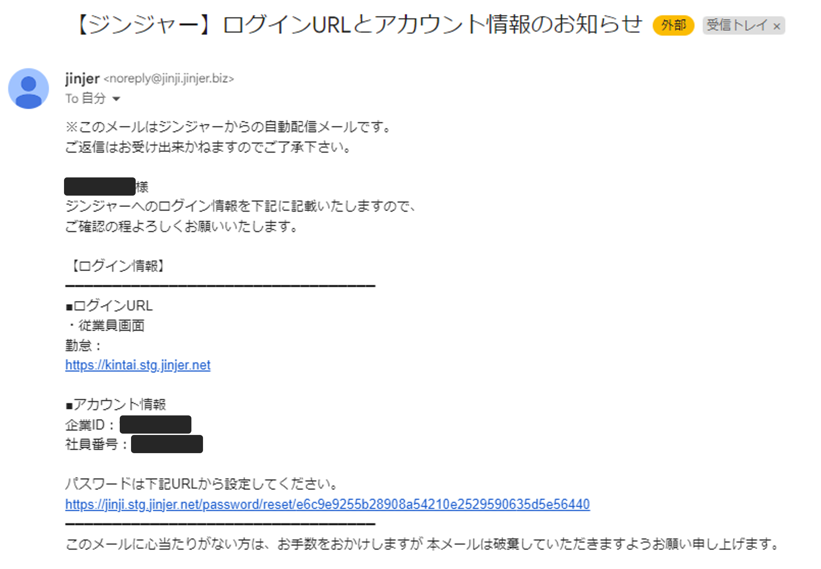

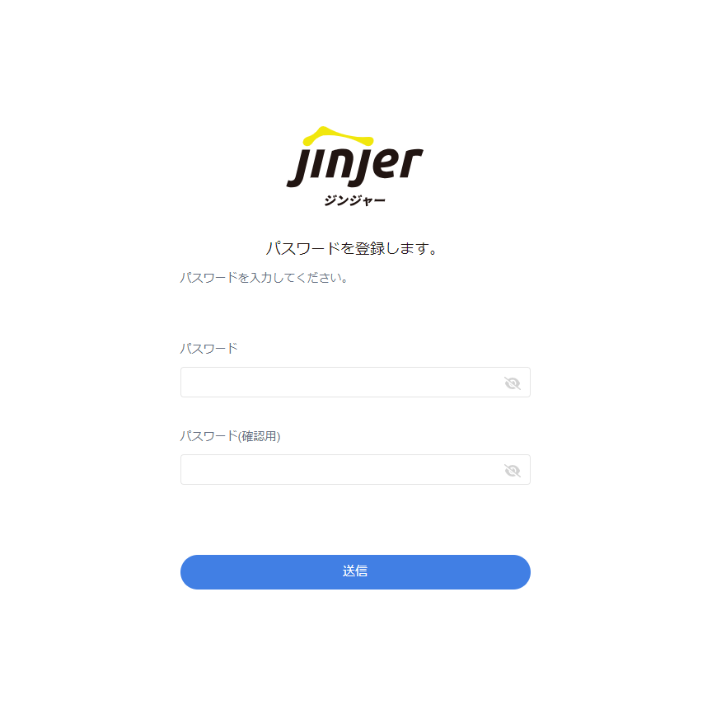
1 ログインをおこなう ①
1 事前に届いているメールを確認し、
パスワード設定用のURLをクリック（タップ）します。
2 ご自身で指定したパスワードを入力し、
［送信］をクリック（タップ）してパスワードの設定を完了させます。
ヘルプページはこちら

Slide 9
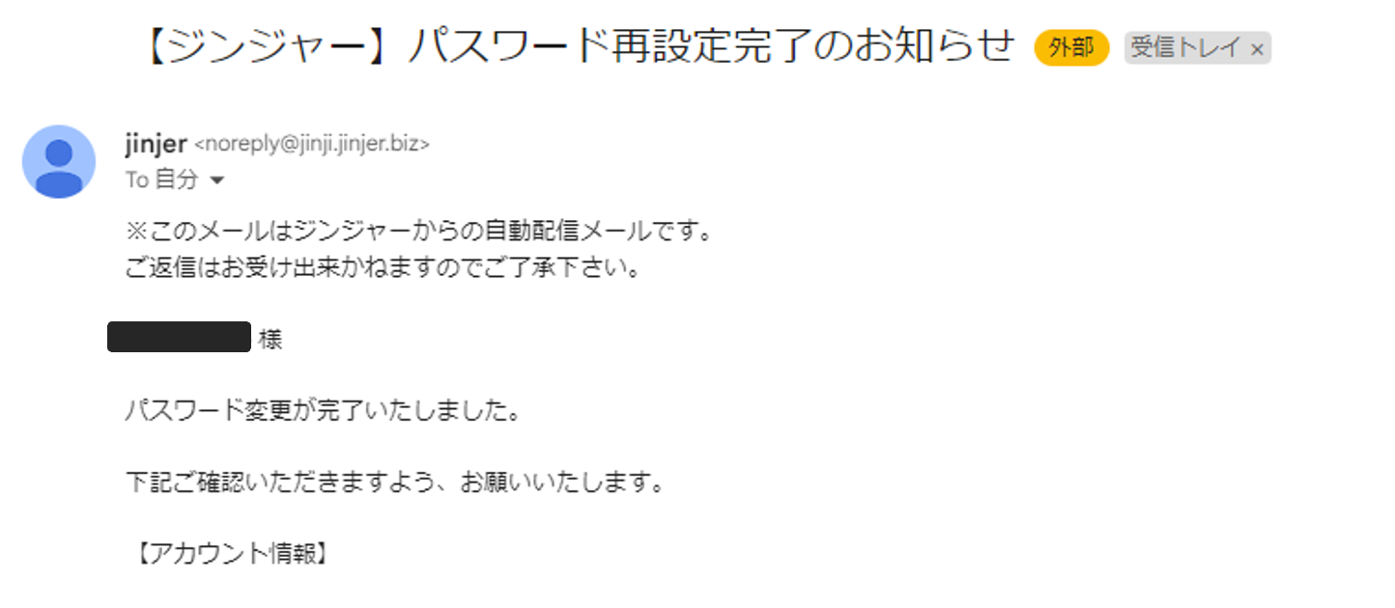
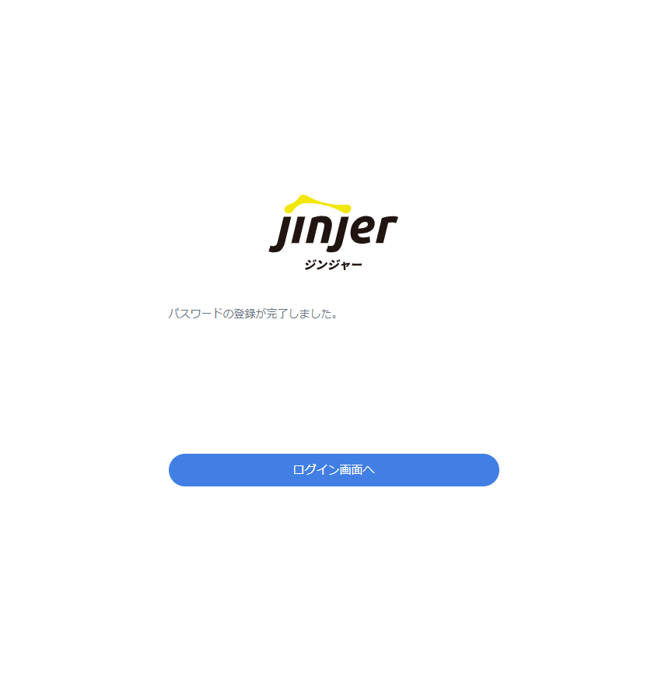
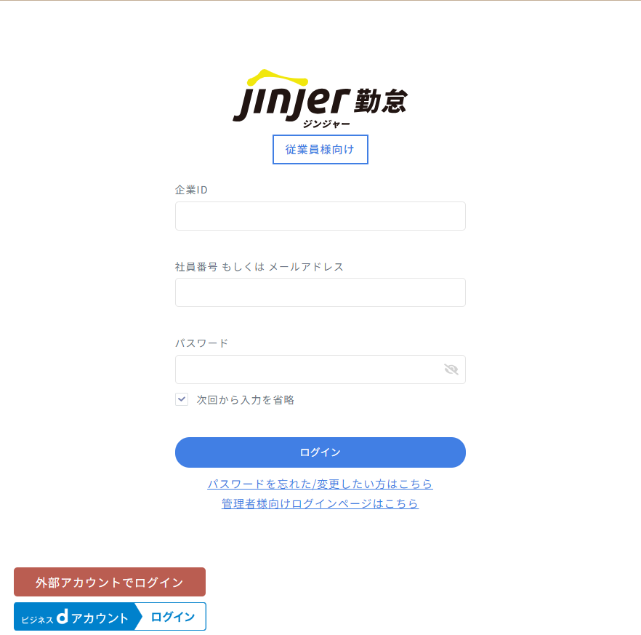
1 ログインをおこなう ②
3 パスワード設定が完了すると、登録しているメールアドレス宛に通知が届きます。
4 ［ログイン］をクリック（タップ）し、
1のメールに記載のある企業IDと社員番号を入力します。
ヘルプページはこちら

Slide 10
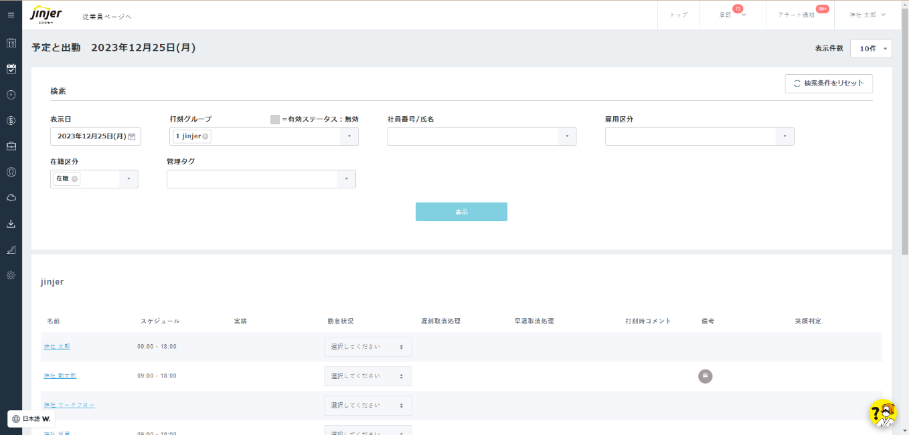
2 管理者TOP画面を確認する
ログイン後、グループ管理者権限が付与された従業員のTOP画面について説明します。
注意
ログインした際に「権限がありません」と表示された場合は、権限が付与されていない可能性があります。貴社、人事労務担当者までお問い合わせください。
未承認の申請や、打刻漏れなどの
アラートを確認できます。
カーソルをあわせることで
管理者メニューが表示されます。
従業員の1日のスケジュールや実績を
確認できます。
ヘルプページはこちら

Slide 11
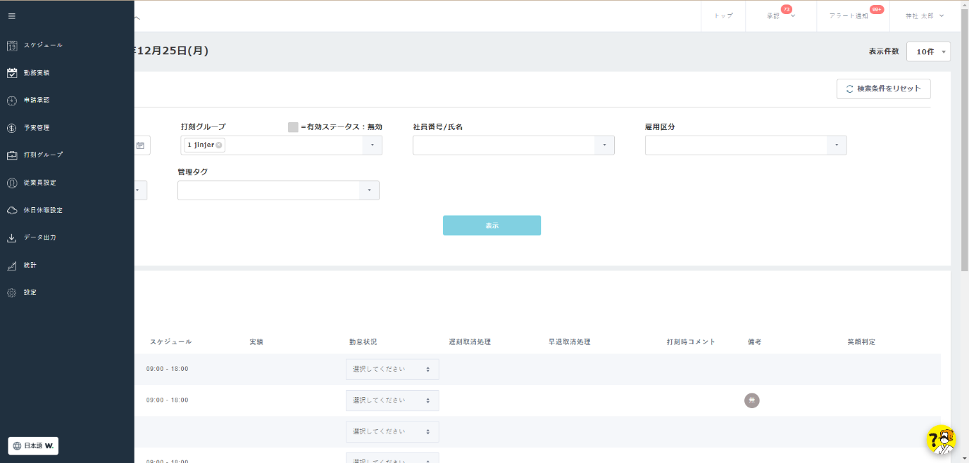
3 メニューバーの内容確認する
この後の章にて使用するメニューバーの概要をご紹介します。対象は以下の箇所です。
注意
付与されている権限によって、表示される項目が異なります。
① スケジュール
② 勤務実績
③ 申請承認
④ 予実管理
⑤ 打刻グループ
⑥ 従業員設定
⑦ 休日休暇設定
⑧ データ出力
⑨ 統計
⑩ 設定
① スケジュール
スケジュールの確認や登録、編集する際にご利用ください。
② 勤務実績
実績の確認や編集する際にご利用ください。
③ 申請承認
各種申請を承認や否認する際にご利用ください。
④ 予実管理
予算や実績を管理する際にご利用ください。
⑤ 打刻グループ
本マニュアルの操作では使用しません。
⑥ 従業員設定
休暇残数日数を確認する際にご利用ください。
⑦ 休日休暇設定
休暇の取得状況を確認する際にご利用ください。
⑧ データ出力
各種データを出力する際にご利用ください。
⑨ 統計
残業状況やアラートを確認する際にご利用ください。
⑩ 設定
本マニュアルの操作では使用しません。

Slide 12
2
スケジュールの編集
本章では、スケジュールの登録/編集方法を紹介します。

Slide 13
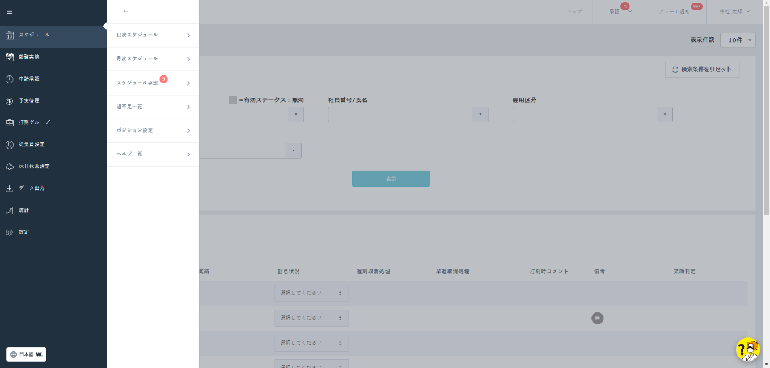
スケジュールメニュー｜概要 ①
ジンジャーのスケジュール登録方法
ジンジャーにおけるスケジュールの登録方法は以下の3つがあります。
登録方法 | メニュー紹介 | 操作方法
日次スケジュール
月次スケジュール
スケジュール承認
詳細はこちら
詳細はこちら
詳細はこちら
詳細はこちら
詳細はこちら
詳細はこちら
【日次スケジュール】
日単位で細かく従業員の
スケジュールを登録できます。
【月次スケジュール】
月単位で作成したシフトをCSVなどで
編集・登録できます。
【スケジュール承認】
シフト作成画面を見ながら個別にスケジュールを登録できます。

Slide 14

スケジュールメニュー｜概要 ②
スケジュールを登録する理由とは
スケジュールの雛形を登録することで業務効率化につながります。
半休を
取得するため
働く予定の時間を
把握するため
休憩時間の自動反映を
おこなうため
半休を取得するため
ジンジャーは午前休・午後休の時間が
シフト情報に紐づいているため、
半休を利用する場合はスケジュールを
登録する必要があります。
働く予定の時間を
把握するため
登録したスケジュールは従業員側の画面の
勤務予定として表示されます。
従業員個々人が働く予定を把握するため スケジュールを登録する必要があります。
休憩時間の自動反映をおこなうため
休憩時間を打刻せず自動的に
控除するためには
休憩シフトを登録する必要があります。

Slide 15
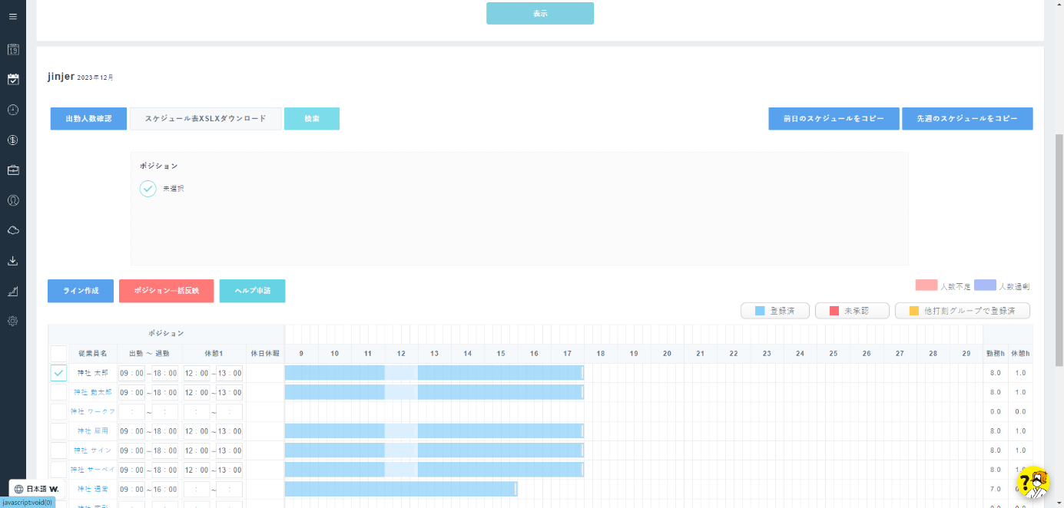
日次スケジュール｜概要
メニュー紹介
1
2
3
 | 日ごとの従業員のスケジュール確認・印刷できます。
 | スケジュールの詳細を確認できます。 青：登録済みのスケジュール 赤：希望シフトが承認待ちの状態 黄：ほかの打刻グループでスケジュールが登録されている状態
 | 勤務/休憩の合計時間が表示されます。
1
2
3

Slide 16
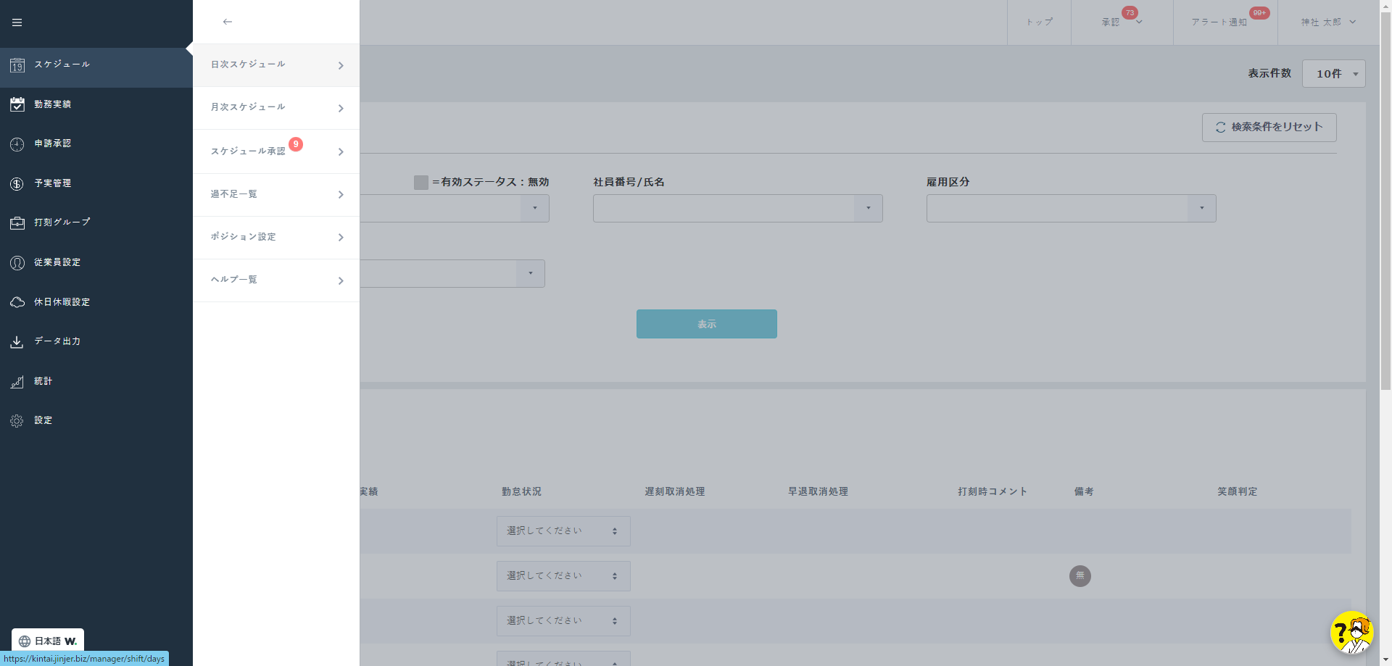
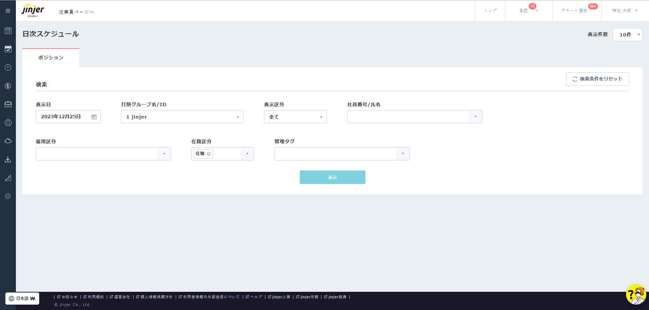
1 日次スケジュールを登録する ①
1 メニューバーの［スケジュール］から、［日次スケジュール］をクリックします。
2 確認したい対象を検索条件で指定し、［表示］をクリックします。
ヘルプページはこちら

Slide 17
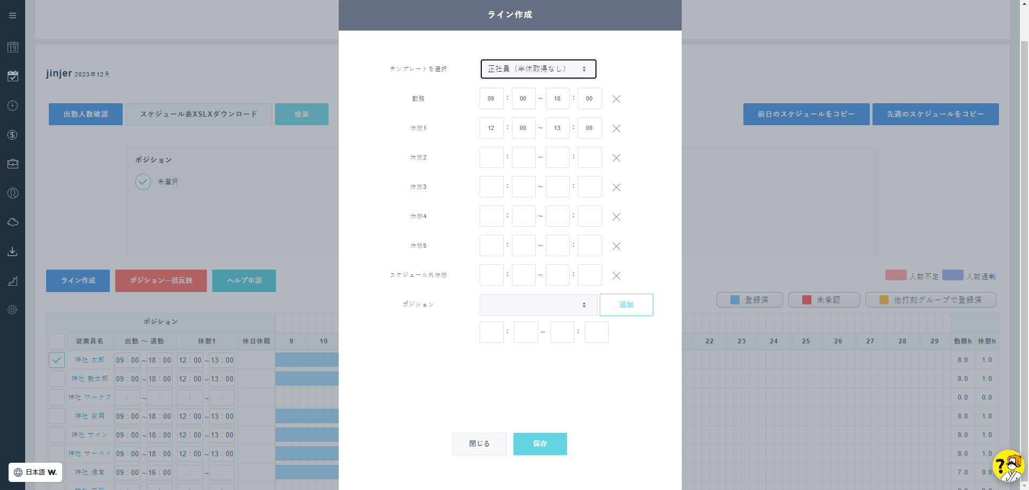
1 日次スケジュールを登録する ②
3 スケジュールを編集したい従業員にチェックを入れて、
［ライン作成］をクリックします。
4 項目に時間を入力し、［保存］をクリックします。
ヘルプページはこちら

Slide 18

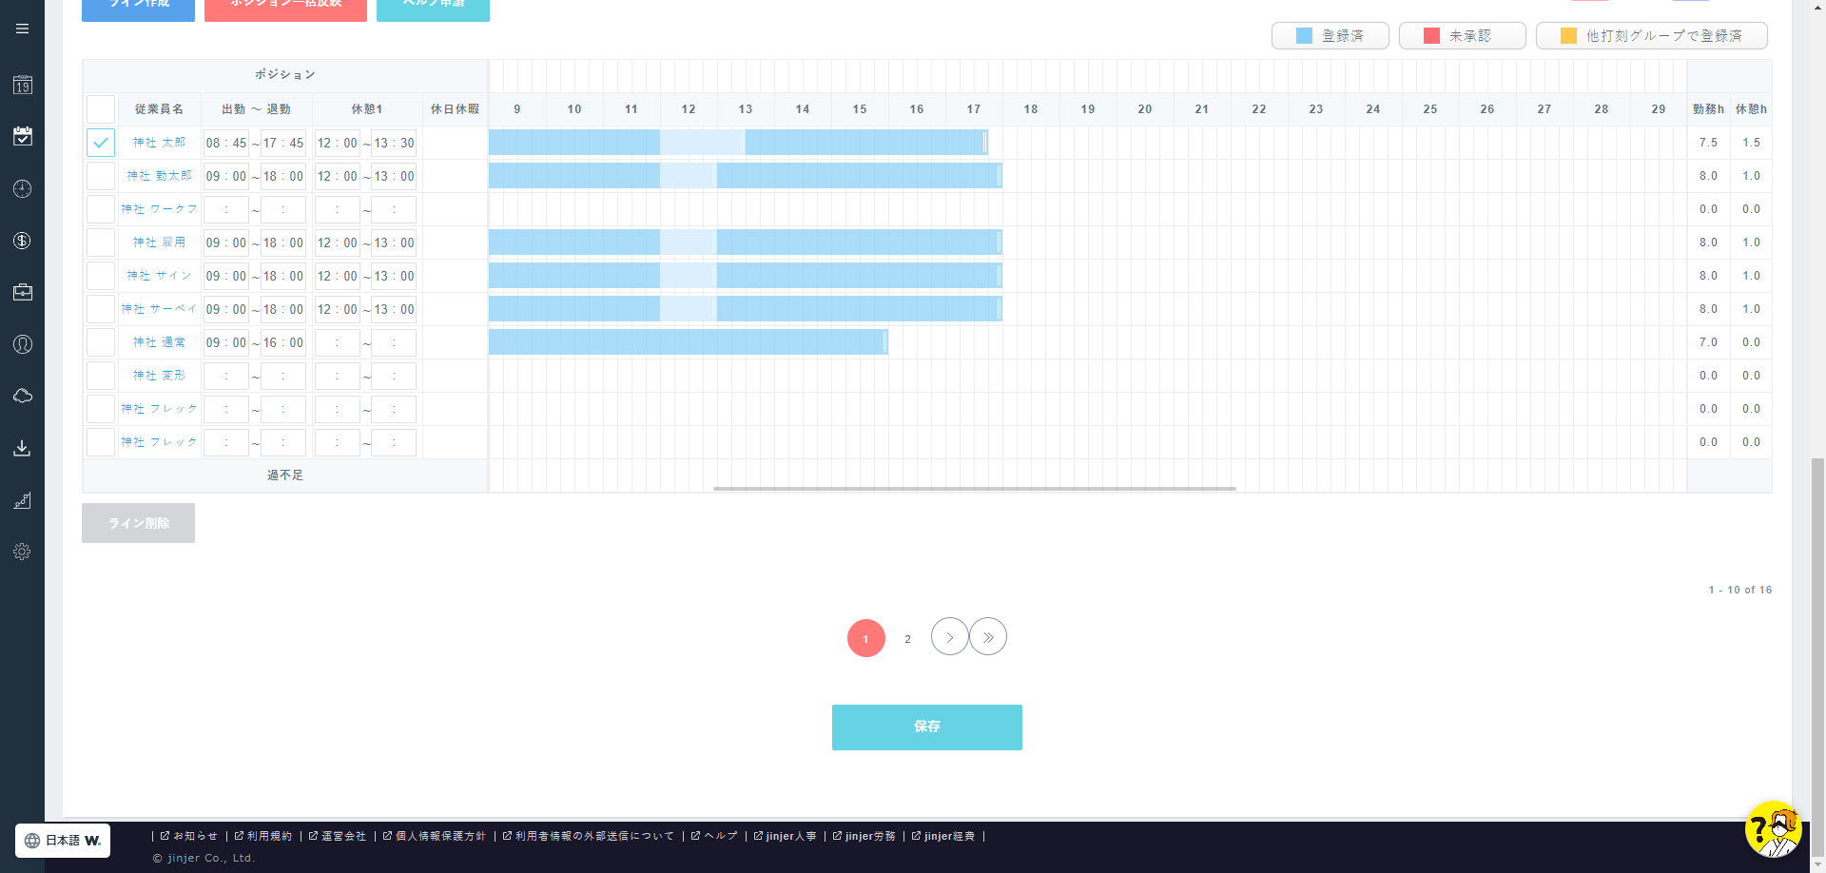
1 日次スケジュールを登録する ③
5 必要に応じてスケジュールを調整します。
スライドバーにカーソルを合わせて左右に動かすと、時間帯を変更できます。
左右矢印のマウスポインタを左右に動かすと、時間幅を変更できます。
↔
6 ［保存］をクリックします。
ヘルプページはこちら

Slide 19
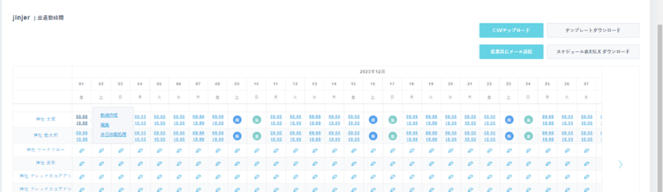
月次スケジュール｜概要 ①
メニュー紹介
1
3
2
4
5
 | 3で作成したテンプレートをアップロードします。
 | 従業員にスケジュールをメール送信できます。
 | CSVでスケジュール登録する場合に利用するテンプレートをダウンロードできます。 ※単月毎の登録が必要です。
 | 調整したスケジュールをXSLXにて出力できます。
 | 鉛筆マークやシフトが割り当てられている日を 個別で編集できます。
1
2
3
4
5

Slide 20

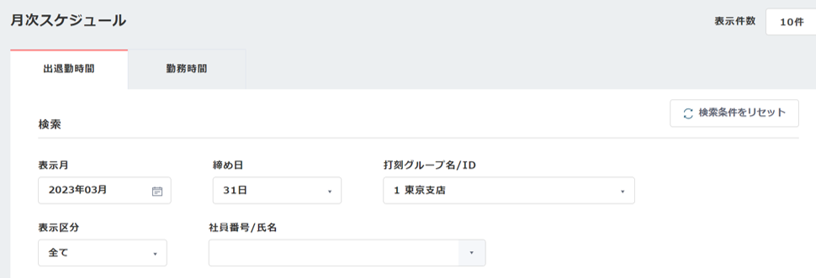


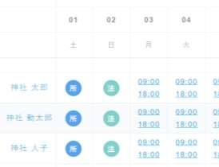
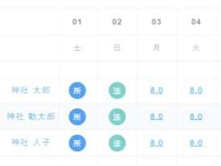








月次スケジュール｜概要 ②
ポイント
▮ 表記方法について
▮ アイコンについて
月次スケジュールでは下記の2通りの表記を選択できます。
・出退勤時間の表記 （例 9：00～18：00）
・勤務時間 （例 8.0）
1
2
【1．出退勤時間】
【2．勤務時間】
 | 所定休日
 | 法定休日
 | スケジュール未登録
 | 有給休暇
 | 振休
 | 代休
 | 特別休暇にて 作成されたアイコン （例）夏季休暇

Slide 21
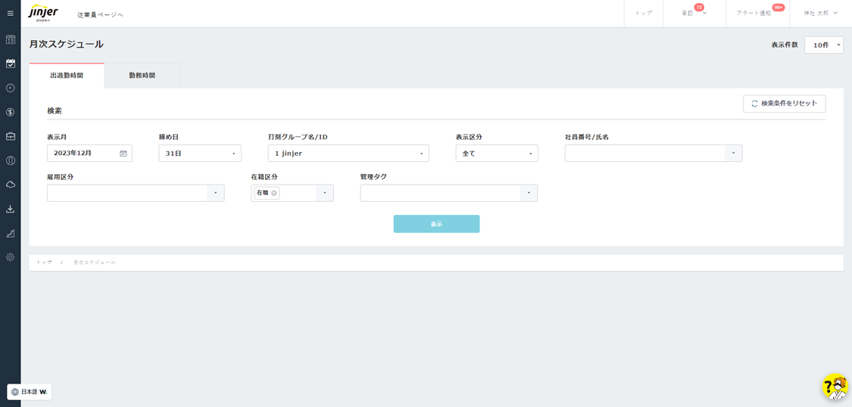
1 月次スケジュールを登録する ①
1 メニューバーの［スケジュール］から、［月次スケジュール］をクリックします。
1
2
2 確認したい対象を検索条件で指定し、［表示］をクリックします。
ヘルプページはこちら

Slide 22
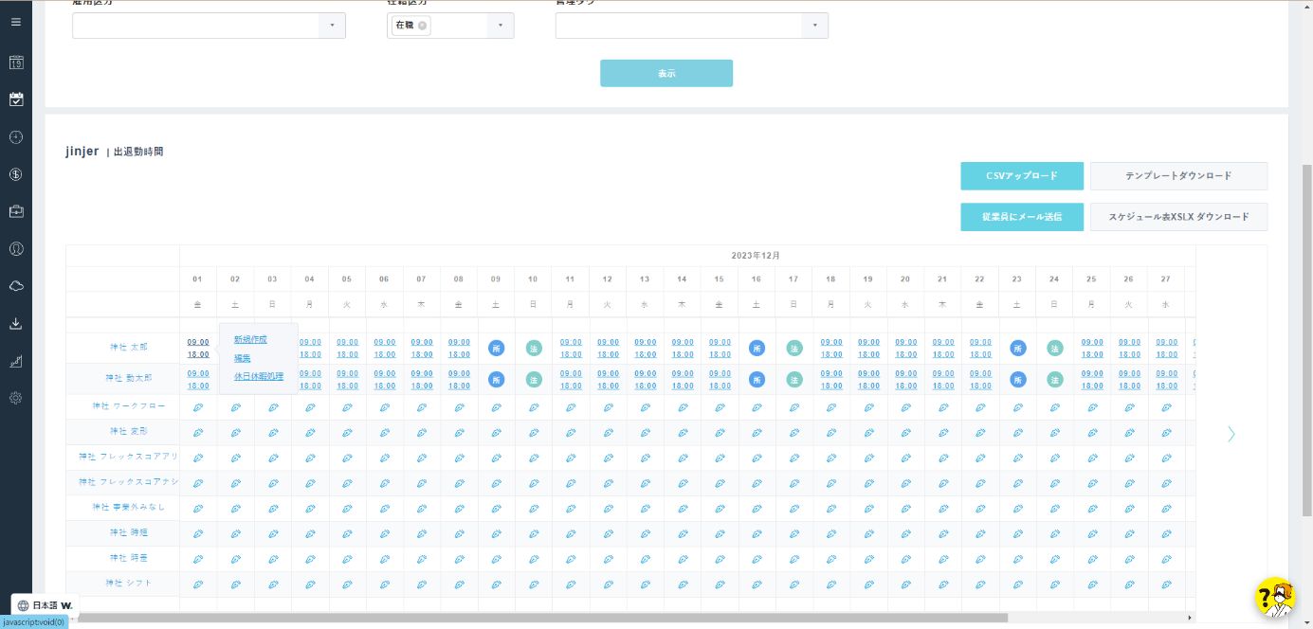
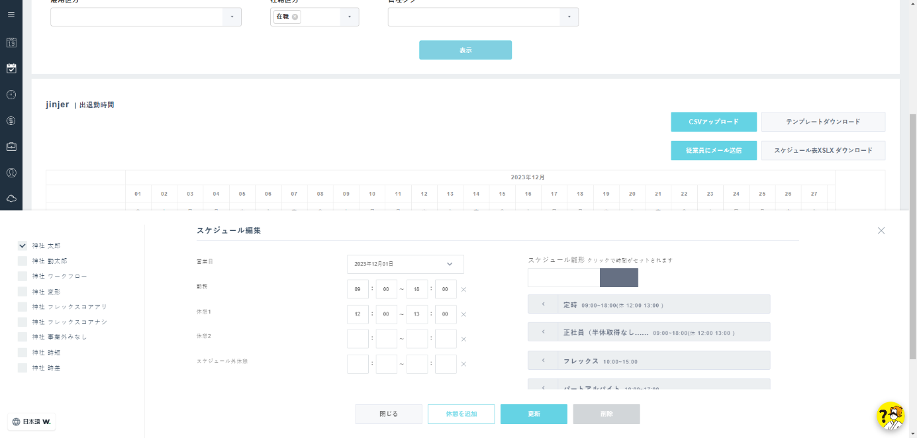
1 月次スケジュールを登録する ②
3 編集したい時間をクリックし、［編集］をクリックします。
1
2
4 スケジュールを編集し、［更新］をクリックします。
ヘルプページはこちら

Slide 23
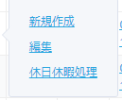
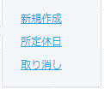
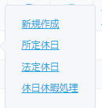
1 月次スケジュールを登録する ③
ポイント
▮ スケジュールの編集について
月次スケジュールの編集方法は下記の5パターンがあります。
① 新規作成
スケジュールを新たに登録する場合に選択します。
② 編集
すでに登録されているスケジュールを変更する場合に選択します。
③ 所定休日/法定休日
休日（所定休日/法定休日）として登録する場合に選択します。
④ 取り消し
すでに登録している休日（所定休日/法定休日）を
削除する場合に選択します。
⑤ 休日休暇処理
年次有給/振休/代休/特別休暇を登録する場合に選択します。
ヘルプページはこちら

Slide 24
2 月次スケジュールを登録する｜CSVでの登録方法 ①
1 メニューバーの［スケジュール］から、［月次スケジュール］をクリックします。
1
2
2 確認したい対象を検索条件で指定し、［表示］をクリックします。
ヘルプページはこちら

Slide 25

2 月次スケジュールを登録する｜CSVでの登録方法 ②
3 ［テンプレートダウンロード］をクリックし、テンプレートをダウンロードします。
4 ダウンロードしたファイルを開き、必要な内容を入力します。
▮ フォーマットの内容に関して
・氏名
・従業員ID
・所
・法
・雛形ID
・時間
※スケジュール外休憩時間は登録対象外です。
：従業員の氏名
：従業員の社員番号
：所定休日
：法定休日
：スケジュール雛形のID
：出勤退勤予定時間や休憩時間をコンマ区切りで入力します。
ヘルプページはこちら

Slide 26
2 月次スケジュールを登録する｜CSVでの登録方法 ③
5 ［CSVアップロード］をクリックし、作成したファイルを選択して登録は完了です。
ヘルプページはこちら

Slide 27
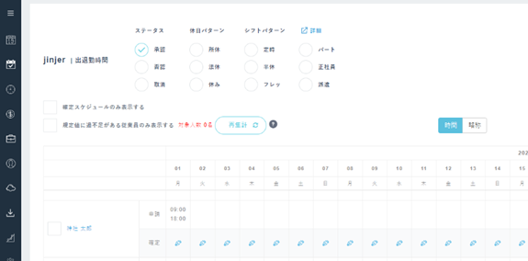
スケジュール承認｜概要
メニュー紹介
1
3
2
4
 | パレットから、シフトパターンや休日をクリックして、 該当日に割り当てます。
 | 時間（例：9:00）・名称（例：早番）のスケジュール画面上の 表記を変更できます。
 | 申請の行が非表示となり、 確定のスケジュールのみ確認ができます。
 | 鉛筆マークやシフトが割り当てられている日にて、 個別で編集できます。
1
2
3
4

Slide 28
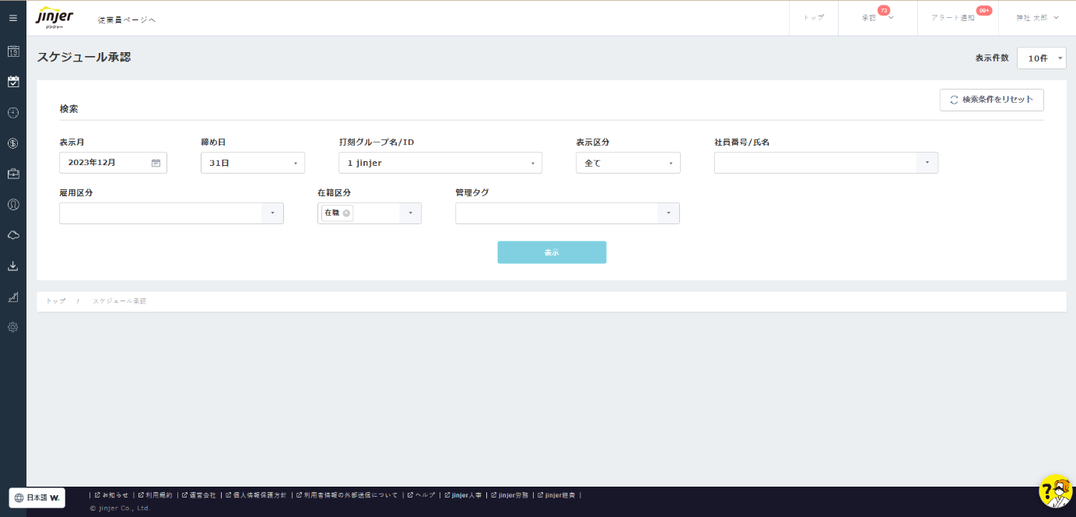
1 スケジュールを承認して登録する ①
1 メニューバーの［スケジュール］から、［スケジュール承認］をクリックします。
1
2
2 確認したい対象を検索条件で指定し、［表示］をクリックします。
ヘルプページはこちら

Slide 29
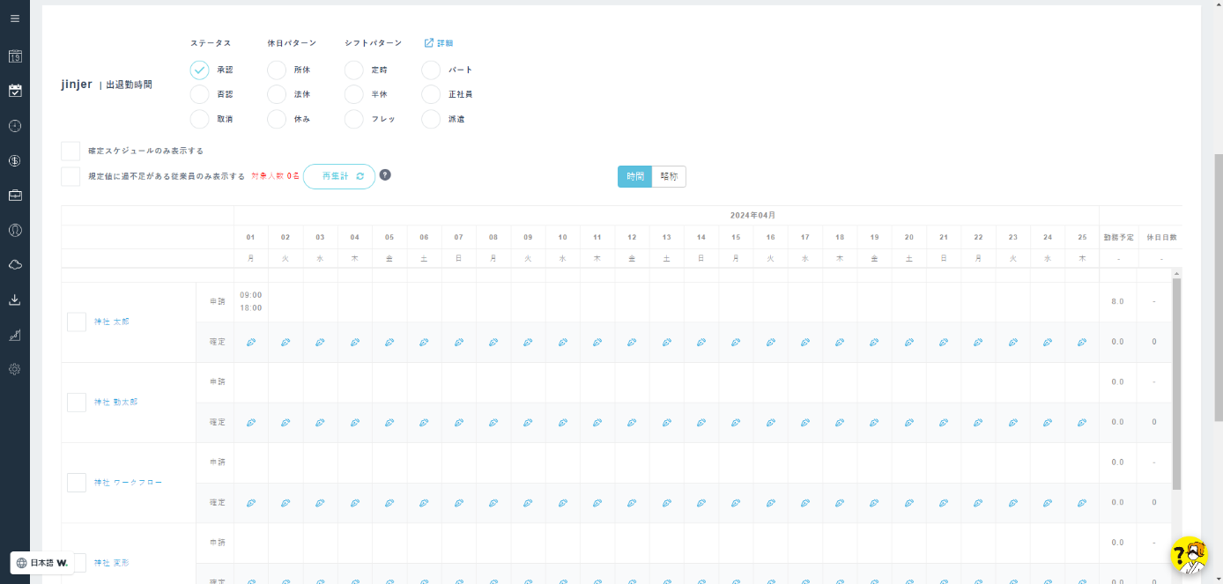
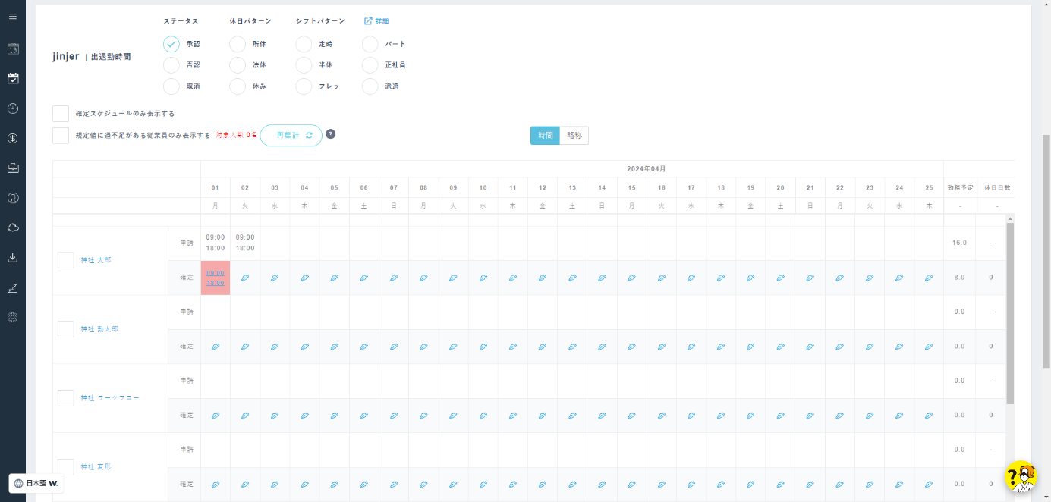
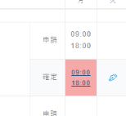
1 スケジュールを承認して登録する ②
3 ステータスから［承認］にチェックを入れます。
「時間」を選択した場合：スケジュール時間が表示されます。
「略称」を選択した場合：雛型の略称が表示されます。
4 ［承認］をおこないたい日をクリックします。
クリックすると確定欄に
スケジュールが赤色で表示されます。
ヘルプページはこちら

Slide 30
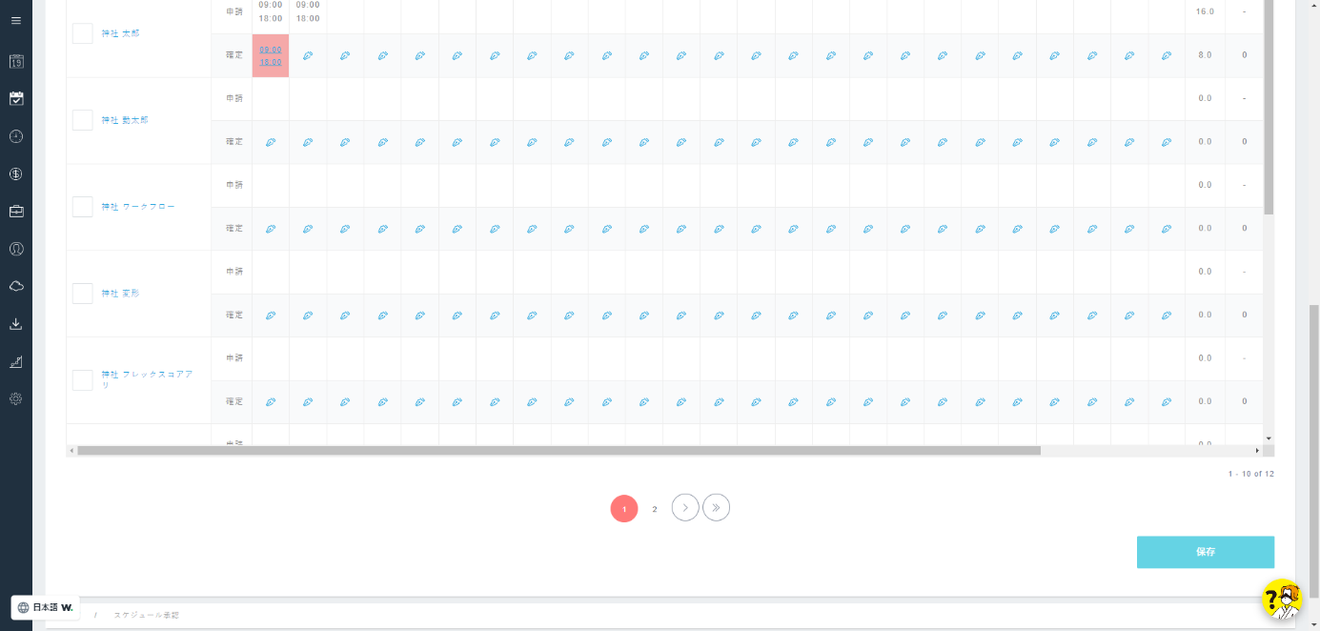
1 スケジュールを承認して登録する ③
5 ［保存］をクリックします。
ヘルプページはこちら

Slide 31
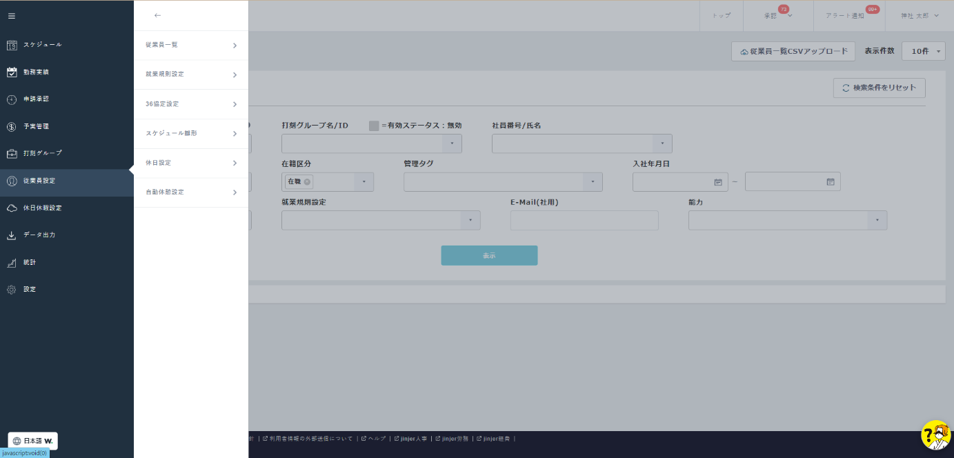
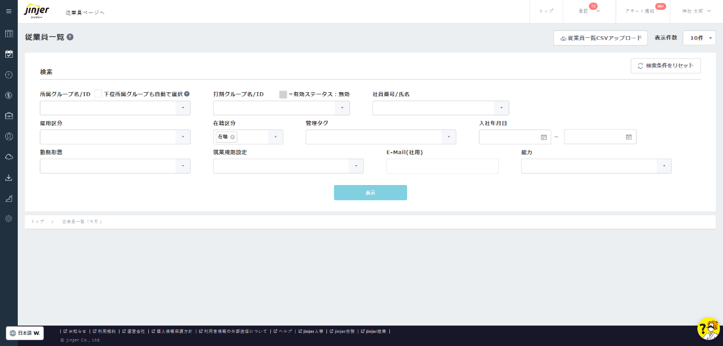
1 勤務情報画面を確認する｜個別登録をおこなう ①
1 メニューバーの［従業員設定］から、［従業員一覧］をクリックします。
2
1
2 確認したい対象を検索条件で指定し、［表示］をクリックします。
ヘルプページはこちら

Slide 32
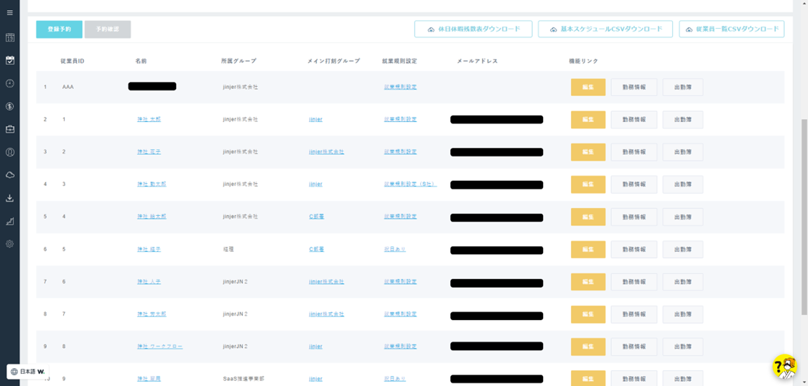
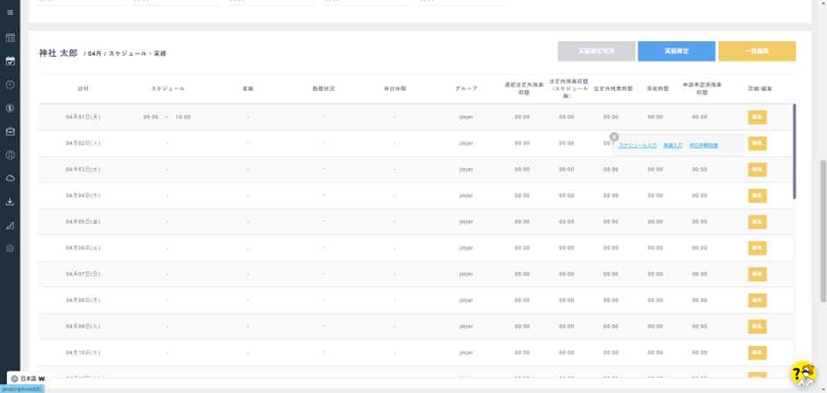
1 勤務情報画面を確認する｜個別登録をおこなう ②
3 登録したい従業員の［勤務情報］をクリックします。
4 ［編集］をクリックし、［スケジュール入力］をクリックします。
2
1
ヘルプページはこちら

Slide 33
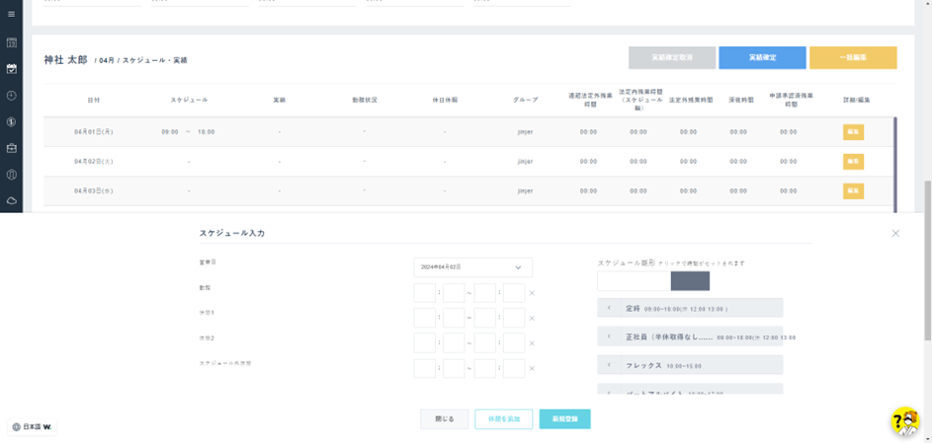
1 勤務情報画面を確認する｜個別登録をおこなう ③
5 スケジュールを入力、またはスケジュール雛形をクリックし、
［新規作成］をクリックします。
ヘルプページはこちら

Slide 34
2 勤務情報画面を確認する｜一括編集をおこなう ①
1 メニューバーの［従業員設定］から、［従業員一覧］をクリックします。
2
1
2 確認したい対象を検索条件で指定し、［表示］をクリックします。
ヘルプページはこちら

Slide 35
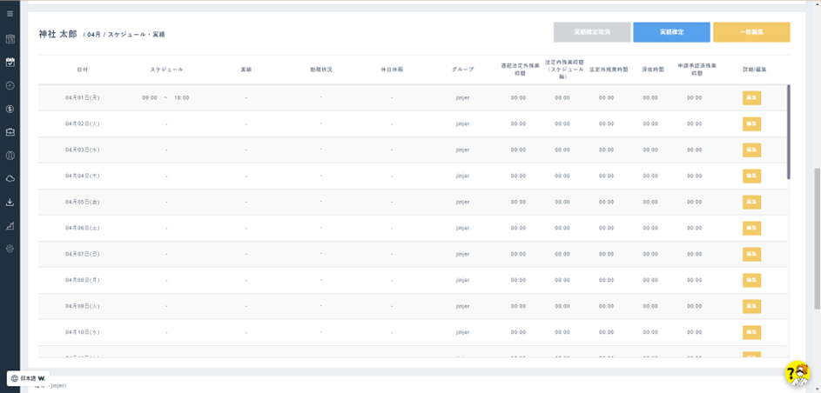
2 勤務情報画面を確認する｜一括編集をおこなう ②
3 登録したい従業員の［勤務情報］をクリックします。
4 ［一括編集］をクリックします。
ヘルプページはこちら

Slide 36
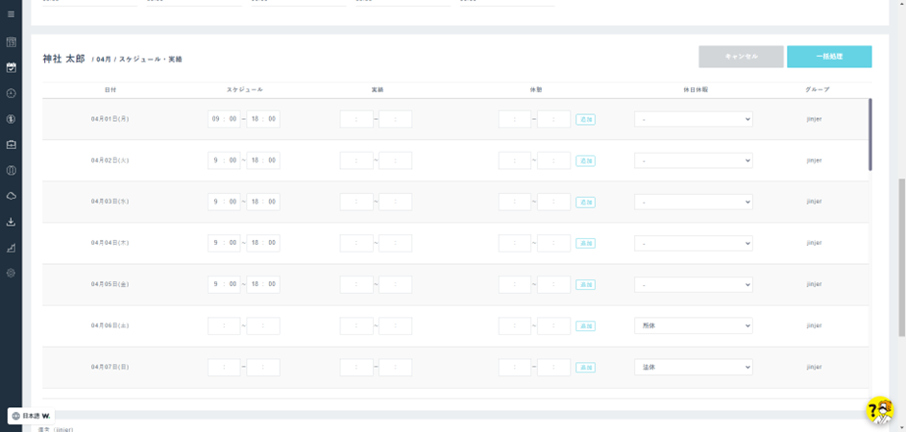
2 勤務情報画面を確認する｜一括編集をおこなう ③
5 スケジュール、休日休暇にてスケジュール・休日休暇などを入力し、
［一括処理］をクリックします。
ヘルプページはこちら

Slide 37
3 勤務情報画面を確認する｜休暇処理をおこなう ①
1 メニューバーの［従業員設定］から、［従業員一覧］をクリックします。
2
1
2 確認したい対象を検索条件で指定し、［表示］をクリックします。
ヘルプページはこちら

Slide 38

3 勤務情報画面を確認する｜休暇処理をおこなう ②
3 登録したい従業員の［勤務情報］をクリックします。
4 登録対象日の［編集］をクリックし、［休日休暇処理］をクリックします。
2
1
ヘルプページはこちら

Slide 39
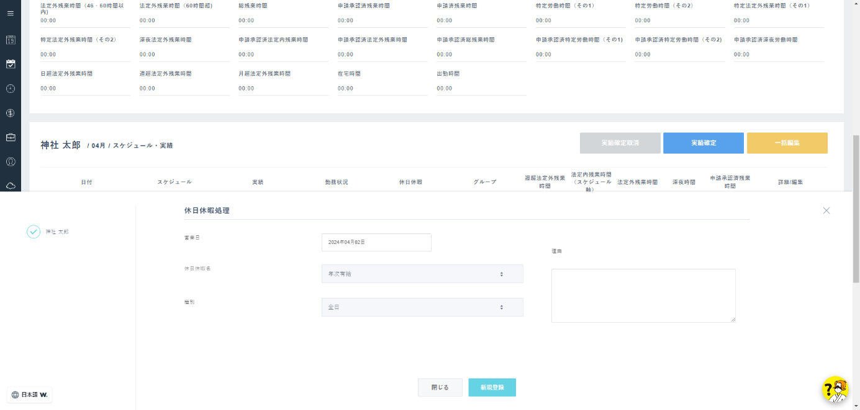
3 勤務情報画面を確認する｜休暇処理をおこなう ③
5 該当の休日休暇名・種別を選択し、［新規登録］をクリックして登録完了です。
ポイント
▮ 名称詳細
休日休暇名 | 年次有給/振休/代休/特別休暇から取得したい休暇名を選択します。 ※特別休暇は特別休暇設定で登録した名称が表示されます。
種別 | 全日/半休/時間休から選択します。 ※半休を選択できない場合はこちら ※勤務形態「フレックス」の場合で半休を選択すると、 時間を指定して申請できます。
理由 | 取得する理由を入力します。
ヘルプページはこちら

Slide 40
3
各種申請の承認
本章では、従業員が提出した各種申請を管理者が承認する方法を紹介します。

Slide 41
各種申請｜概要 ①
各種申請概要
申請名 |  | 詳細 | 申請方法
打刻修正 |  | 打刻忘れ などが発生し、打刻した時刻を修正したい場合におこなう申請です。 | 手動
 | 欠勤申請 | 欠勤したときに欠勤理由を管理者に申請したい場合におこなう申請です。 | 手動
 | 遅刻取消申請 | やむを得ない理由で遅刻をして、管理者に遅刻した実績を取消してほしい場合におこなう申請です。 | 手動
 | 早退取消申請 | やむを得ない理由で早退をして、管理者に早退した実績を取消してほしい場合におこなう申請です。 | 手動
 | 実績確定申請 | 従業員が自身の日ごとの実績を確定したい場合におこなう申請です。 | 手動
残業申請 |  | 残業が承認制の場合におこなう申請です。 | 手動
休日出勤申請 |  | 会社で定められた休日に出勤したい場合におこなう申請です。 | 手動/自動
休日休暇申請 |  | 年次有給休暇や振休など、休暇を取得したい場合におこなう申請です。 | 手動
残業管理 |  | 従業員がスケジュールの時間以外で打刻すると自動で申請されます。 ※就業規則設定の「自動残業申請」が【利用する】になっている場合 | 自動
打刻管理 |  | 退勤打刻後に自動申請される打刻管理を管理者が承認することで、実績として登録されます。 ※自動打刻申請が設定されている場合 | 自動
承認取り消しの可不可
申請名 | 承認取り消し 可：〇 不可：×
打刻修正 | ×
残業申請 | 〇
休日出勤(振)申請 | 〇
休日出勤(代)申請 | ×
申請名 | 承認取り消し 可：〇 不可：×
休日休暇申請 | 〇
残業管理 | ×
打刻管理 | 〇
承認取り消しができない申請の対処法はこちら

Slide 42
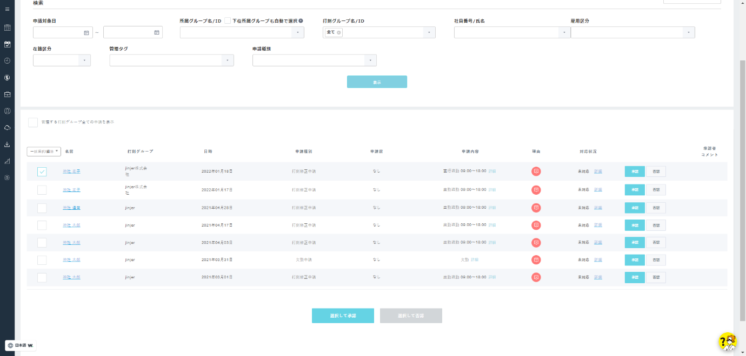
各種申請｜概要 ②
承認画面のポイント
承認をおこなう際の画面は、どの申請においても同様の仕様です。
効率よく作業するために、以下のポイントを抑えることをおすすめします。
※打刻修正申請の承認画面で説明します
全ての申請を一括処理したい場合に選択し、［選択して承認］をクリックしてください。
1件ずつ［承認］できます。
複数の申請申請を一括処理したい場合にチェックを入れ、［選択して承認］
をクリックしてください。

Slide 43
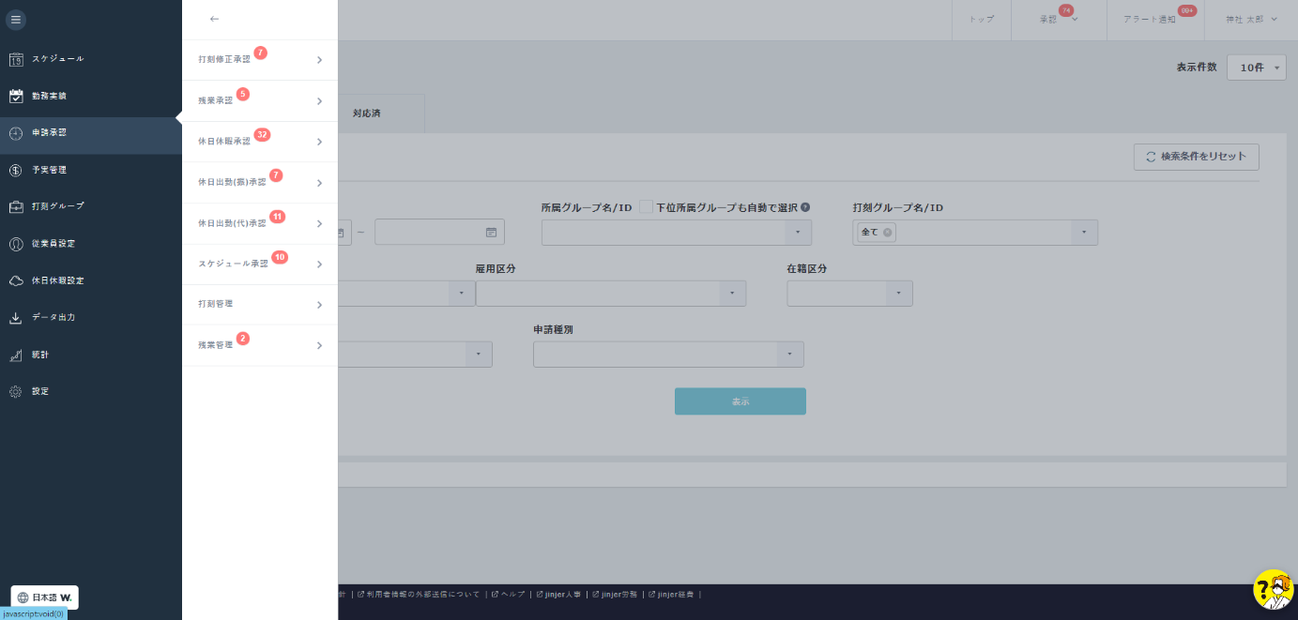
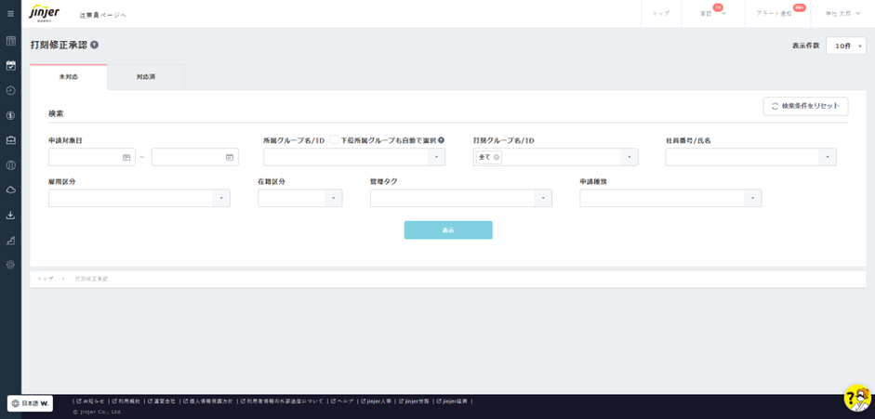
1 打刻修正申請を承認する ①
申請が手動の場合
1 メニューバーの［申請承認］から、［打刻修正承認］をクリックします。
2
1
2 確認したい対象を検索条件で指定し、［表示］をクリックします。
ヘルプページはこちら

Slide 44
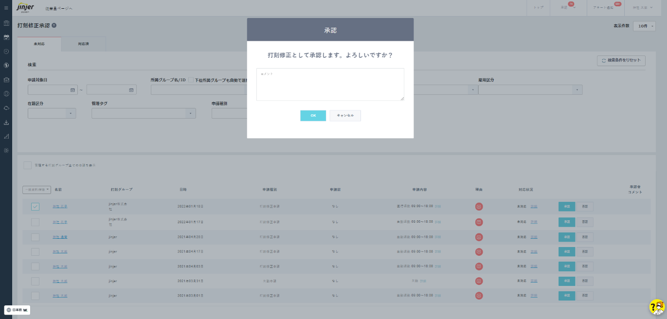
1 打刻修正申請を承認する ②
申請が手動の場合
3 該当する申請にチェックを入れて［選択して承認］をクリックします。
1
2
4 任意で承認者コメントを入力して［OK］をクリックします。
ヘルプページはこちら

Slide 45
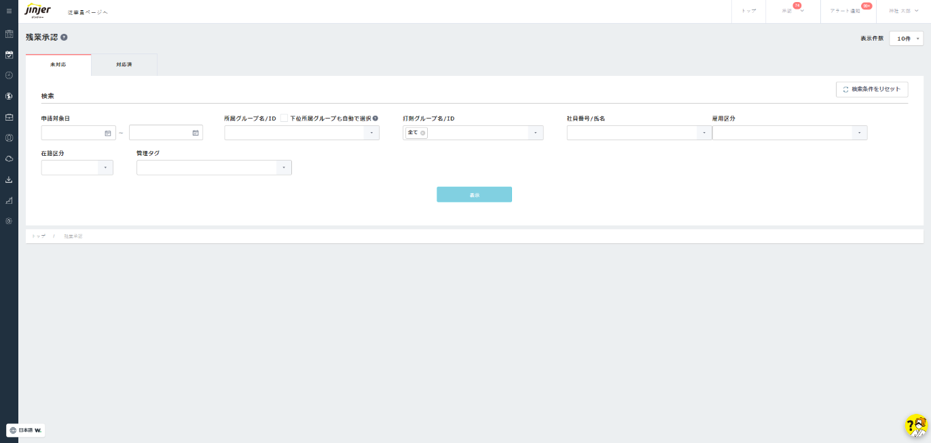
2 残業申請を承認する ①
申請が手動の場合
1 メニューバーの［申請承認］から、［残業申請］をクリックします。
1
2
2 確認したい対象を検索条件で指定し、［表示］をクリックします。
ヘルプページはこちら

Slide 46
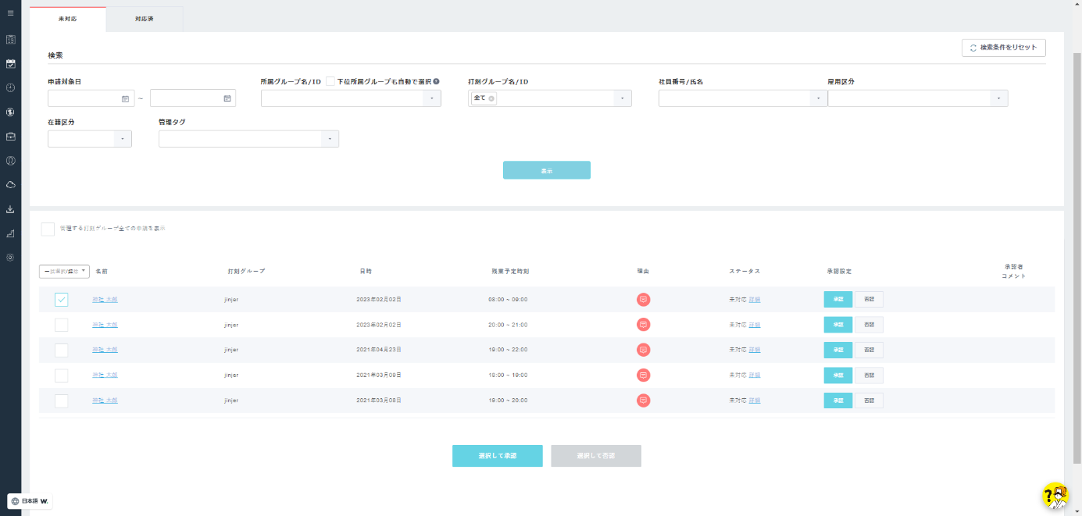
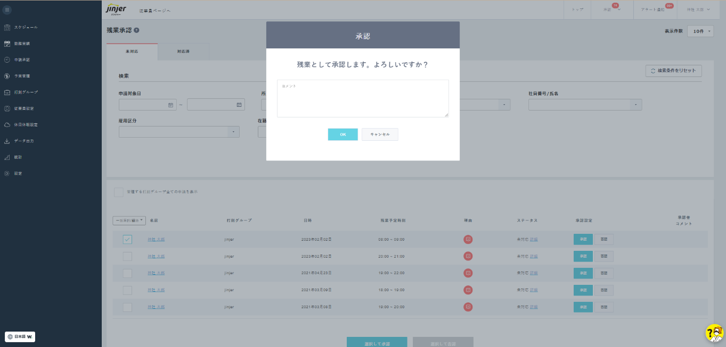
2 残業申請を承認する ②
申請が手動の場合
3 該当する申請にチェックを入れて［選択して承認］をクリックします。
1
2
4 任意で承認者コメントを入力して［OK］をクリックします。
ヘルプページはこちら

Slide 47
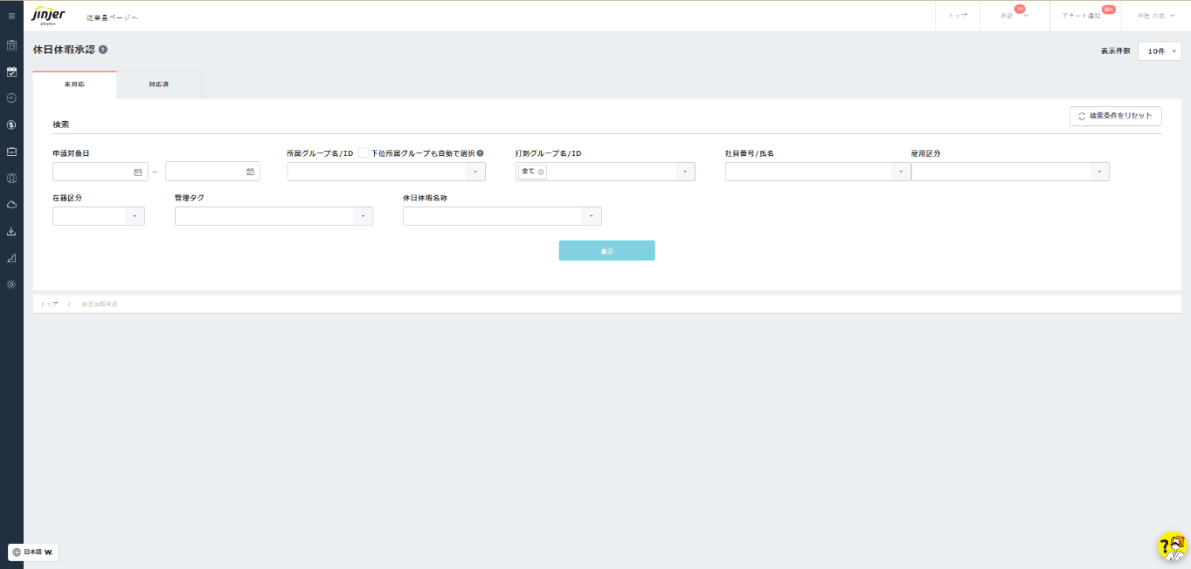
3 休日休暇申請を承認する ①
申請が手動の場合
1 メニューバーの［申請承認］から、［休日休暇承認］をクリックします。
1
2
2 確認したい対象を検索条件で指定し、［表示］をクリックします。
ヘルプページはこちら

Slide 48
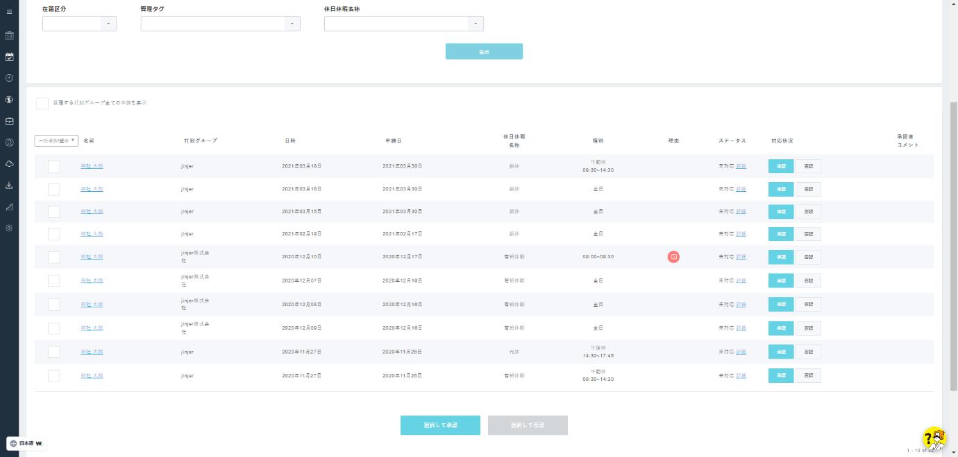
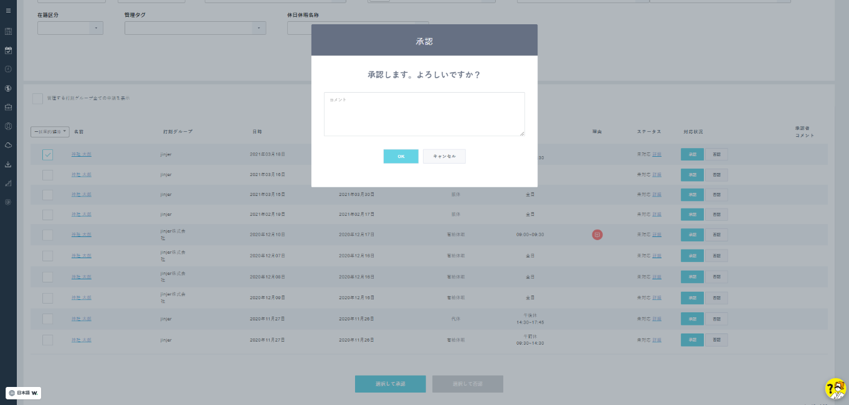
3 休日休暇申請を承認する ②
申請が手動の場合
3 該当する申請にチェックを入れて［選択して承認］ をクリックします。
1
2
4 任意で承認者コメントを入力して［OK］をクリックします。
ヘルプページはこちら

Slide 49
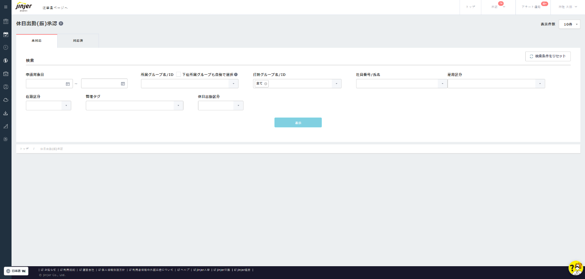
4 休日出勤(振)申請を承認する ①
申請が手動の場合
1 メニューバーの［申請承認］から、［休日出勤(振)承認］をクリックします。
1
2
2 確認したい対象を検索条件で指定し、［表示］をクリックします。
ヘルプページはこちら

Slide 50
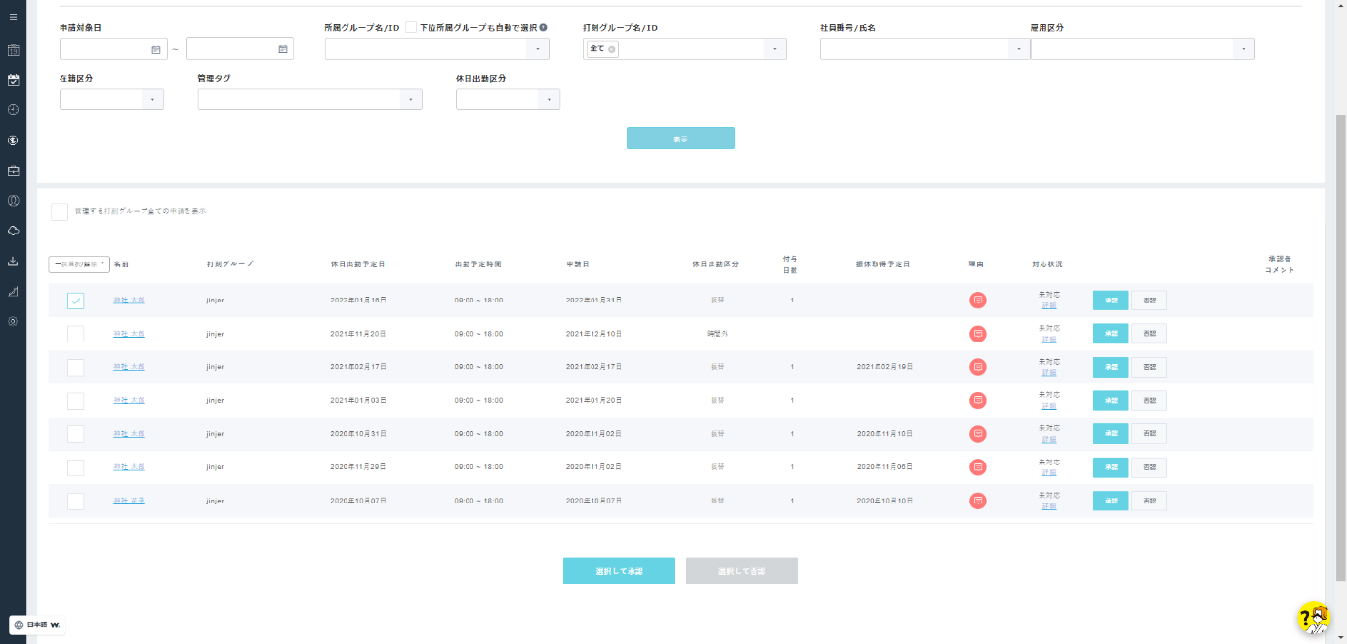
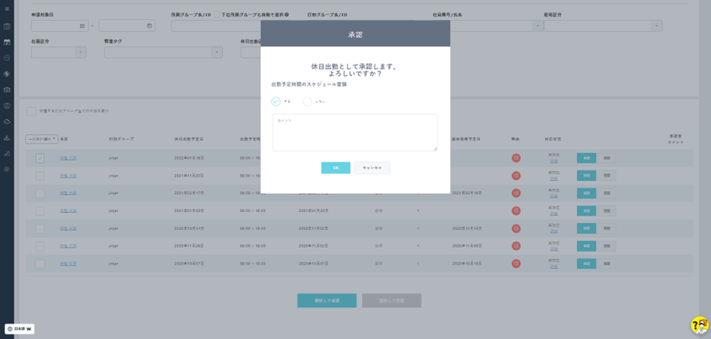
4 休日出勤(振)申請を承認する ②
申請が手動の場合
3 該当する申請にチェックを入れて［選択して承認］をクリックします。
1
2
4 任意で承認者コメントを入力して［OK］をクリックします。
［する］［しない］を選択した場合の
影響については次ページでご案内します。
ヘルプページはこちら

Slide 51
4 休日出勤(振)申請を承認する ③
申請が手動の場合
ポイント
▮ 出勤予定時間のスケジュール登録について
・［する］を選択する場合
従業員が休日出勤申請にて提出した申請内に入力されているスケジュールをそのまま該当日のスケジュールとして登録できます。
・［しない］を選択する場合
従業員が休日出勤申請にて提出した申請内に入力されているスケジュールを 該当日のスケジュールとして登録しません。
ヘルプページはこちら

Slide 52

5 休日出勤(代)申請を承認する ①
申請が自動の場合
1 メニューバーの［申請承認］から、［休日出勤(代)承認］をクリックします。
1
2
2 確認したい対象を検索条件で指定し、［表示］をクリックします。
ヘルプページはこちら

Slide 53


5 休日出勤(代)申請を承認する ②
申請が自動の場合
3 該当する申請にチェックを 入れて［選択して承認］をクリックします。
1
2
4 任意で承認者コメントを入力して［OK］をクリックします。
ヘルプページはこちら

Slide 54

6 残業管理を承認する ①
申請が自動の場合
1 メニューバーの［申請承認］から、［残業管理］をクリックします。
1
2
2 確認したい対象を検索条件で指定し、［表示］をクリックします。
ヘルプページはこちら

Slide 55


6 残業管理を承認する ②
申請が自動の場合
3 該当する申請にチェックを入れて［選択して承認］をクリックします。
1
2
4 承認する場合は、承認する範囲を決定できます。
ヘルプページはこちら

Slide 56

7 打刻管理を承認する ①
申請が自動の場合
1 メニューバーの［申請承認］から、［打刻管理］をクリックします。
1
2
2 確認したい対象を検索条件で指定し、［表示］をクリックします。
ヘルプページはこちら

Slide 57


7 打刻管理を承認する ②
申請が自動の場合
3 該当する申請にチェックを入れて［選択して承認］をクリックします。
1
2
4 承認する場合は、承認する範囲を決定できます。
ヘルプページはこちら

Slide 58
4
各種申請の否認
本章では、従業員が提出した各種申請を管理者が否認する方法を紹介します。

Slide 59
1 打刻修正申請を否認する ①
申請が手動の場合
1 メニューバーの［申請承認］から、［打刻修正承認］をクリックします。
2
1
注意
打刻修正申請は承認後の否認はできません。
再度申請をおこなうように伝えるか実績を管理者が編集してください。
2 確認したい対象を検索条件で指定し、［表示］をクリックします。
ヘルプページはこちら

Slide 60

1 打刻修正申請を否認する ②
申請が手動の場合
3 該当する申請にチェックを入れて［選択し否認］をクリックします。
1
2
4 任意で承認者コメントを入力して［OK］をクリックします。
ヘルプページはこちら

Slide 61
2 残業申請を否認する ①
申請が手動の場合
1 メニューバーの［申請承認］から、［残業申請］をクリックします。
1
2
2 確認したい対象を検索条件で指定し、［表示］をクリックします。
ヘルプページはこちら

Slide 62

2 残業申請を否認する ②
申請が手動の場合
3 該当する申請にチェックを 入れて［選択して否認］をクリックします。
1
2
4 任意で承認者コメントを入力して［OK］をクリックします。
ヘルプページはこちら

Slide 63
3 休日休暇申請を否認する ①
申請が手動の場合
1 メニューバーの［申請承認］から、［休日休暇承認］をクリックします。
1
2
2 確認したい対象を検索条件で指定し、［表示］をクリックします。
ヘルプページはこちら

Slide 64

3 休日休暇申請を否認する ②
申請が手動の場合
3 該当する申請にチェックを 入れて［選択して否認］をクリックします。
1
2
4 任意で承認者コメントを入力して［OK］をクリックします。
ヘルプページはこちら

Slide 65
4 休日出勤(振)申請を否認する ①
申請が手動の場合
1 メニューバーの［申請承認］から、［休日出勤(振)承認］をクリックします。
1
2
2 確認したい対象を検索条件で指定し、［表示］をクリックします。
ヘルプページはこちら

Slide 66

4 休日出勤(振)申請を否認する ②
申請が手動の場合
3 該当する申請にチェックを入れて［選択して否認］をクリックします。
1
2
4 任意で承認者コメントを入力して［OK］をクリックします。
注意
休日出勤(振)申請を一度承認した後に否認したい場合は、残数の修正をおこなう必要がございます。人事労務担当者にご確認ください。
ヘルプページはこちら
Notes:
残数の修正は管理者の方がご対応ください。

Slide 67
5 休日出勤(代)申請を否認する ①
申請が自動の場合
1 メニューバーの［申請承認］から、［休日出勤(代)承認］をクリックします。
1
2
2 確認したい対象を検索条件で指定し、［表示］をクリックします。
ヘルプページはこちら

Slide 68

5 休日出勤(代)申請を否認する ②
申請が自動の場合
3 該当する申請にチェックを入れて［選択して否認］をクリックします。
1
2
4 任意で承認者コメントを入力して［OK］をクリックします。
注意
休日出勤(代)申請を一度承認した後に否認したい場合は、残数の修正をおこなう必要がございます。人事労務担当者にご確認ください。
ヘルプページはこちら

Slide 69
6 残業管理を否認する ①
申請が自動の場合
1 メニューバーの［申請承認］から、［残業管理］をクリックします。
1
2
2 確認したい対象を検索条件で指定し、［表示］をクリックします。
ヘルプページはこちら

Slide 70

6 残業管理を否認する ②
申請が自動の場合
3 該当する申請にチェックを入れて［選択して否認］をクリックします。
1
2
4 任意で承認者コメントを残して［OK］をクリックします。
ヘルプページはこちら

Slide 71
7 打刻管理を否認する ①
申請が自動の場合
1 メニューバーの［申請承認］から、［打刻管理］をクリックします。
1
2
2 確認したい対象を検索条件で指定し、［表示］をクリックします。
ヘルプページはこちら

Slide 72

7 打刻管理を否認する ②
申請が自動の場合
3 該当する申請にチェックを入れて［選択して否認］をクリックします。
1
2
4 承認する場合は、承認する範囲を決定できます。
ヘルプページはこちら

Slide 73
5
実績の確認・編集・締め処理
本章では、管理者にて従業員の実績を確認・編集・締め処理をおこなう際の方法を紹介します。

Slide 74

勤務実績｜概要
メニュー紹介
1
2
3
 | 日次勤務実績 日単位で細かく実績を確認・編集・登録ができます。
 | 月次勤務実績 月単位でまとめて実績を確認・編集・登録ができます。
 | 締め処理 勤怠実績の確定処理をおこなうことができます。
1
2
3
ヘルプページはこちら

Slide 75


1 日次勤務実績を確認する ①
1 メニューバーの［勤務実績］から、［日次勤務実績］をクリックします。
1
2
2 確認したい対象を検索条件で指定し、［表示］をクリックします。
ヘルプページはこちら

Slide 76

1 日次勤務実績を確認する ②
3 日単位の勤務実績を確認できます。
ヘルプページはこちら

Slide 77

2 月次勤務実績を確認する ①
1 メニューバーの［勤務実績］から、［月次勤務実績］をクリックします。
1
2
2 確認したい対象を検索条件で指定し、［表示］をクリックします。
ヘルプページはこちら

Slide 78

2 月次勤務実績を確認する ③
3 カレンダー形式にて、打刻グループに紐づく従業員の勤務状況を確認できます。
ポイント
▮ アイコンに関して
 | 所定休日
 | 法定休日
 | スケジュール未登録
 | 有給休暇
 | 振休
 | 代休
 | 特別休暇にて 作成されたアイコン （例）夏季休暇
ヘルプページはこちら

Slide 79

3 締め処理をおこなう ①
1 メニューバーの［勤務実績］から、［締め処理］をクリックします。
1
2
2 締め処理月/打刻グループなどの検索条件を指定し、［表示］をクリックします。
ヘルプページはこちら

Slide 80




3 締め処理をおこなう ②
3 打刻エラーや未対応申請件数を確認します。
4 締め処理をおこなう打刻グループにチェックを入れます。
全打刻グループを処理する場合はチェックを入れてください。
処理する打刻グループを限定する場合にチェックを入れてください。
ヘルプページはこちら

Slide 81


3 締め処理をおこなう ③
5 ［締め処理］をクリックします。
6 ［確定］をクリックすると締め処理が始まります。
締め処理をおこなったアカウントの
登録メールアドレスが表示されます。
ヘルプページはこちら

Slide 82


3 締め処理をおこなう ④
7 状態が［処理中］の表記になります。
8 画面を更新し、再度2の工程をおこなうと「完了」表示になります。
ヘルプページはこちら

Slide 83
3 締め処理をおこなう ⑤
ポイント
▮ 締め処理前に確認する事項について
・締め処理をおこなうためには、以下項目のエラーが0件である必要があります。
①打刻エラー（出勤打刻のみの状態）
②未打刻（企業設定「自動欠勤」が設定しないの場合発生します）
※エラー件数が0件になると締め処理を実行するためのチェックボックスが表示されます。
※未対応申請があっても締め処理は可能ですが、締め処理後に承認はできません。承認する場合は締め処理の解除をおこなってください。
・操作日時点で従業員が紐づいていない打刻グループは、締め処理を実行するためのチェックボックスが表示されません。
・所属グループ単位の締め処理は、所属グループに属している従業員に紐づく打刻グループの締め処理が完了していないとおこなえません。
ヘルプページはこちら

Slide 84
6
データ出力
本章では、ジンジャー勤怠で出力できるデータの種類と出力方法を紹介します。

Slide 85

データ出力｜概要
ジンジャー勤怠で出力できるデータ
1
2
3
4
5
 | 勤務データ 従業員の1か月ごとの勤務情報を出力できます。
 | 出勤簿データ 従業員ごとの1か月ごとの勤務情報及び日ごとの実績を出力できます。
 | 汎用データ 従業員のスケジュール・実績・休暇データを出力できます。
 | 申請データ 従業員の各種申請の申請情報を出力できます。。
 | レポート処理結果一覧 1～5のメニューにて出力可能なデータの出力結果を確認できます。
1
2
3
4
5

Slide 86


1 勤務データを出力する ①
1 メニューバーの［データ出力］から、［勤務データ］をクリックします。
2
1
2 ［打刻グループ］タブをクリックし、出力する条件を指定します。
ヘルプページはこちら

Slide 87


1 勤務データを出力する ②
3 ［CSVダウンロード］をクリックします。
4 ［出力］をクリックします。
操作をしているアカウントの
登録メールアドレスが表示されます。
ヘルプページはこちら

Slide 88

1 勤務データを出力する ③
6 レポート処理結果一覧へ遷移し、出力をおこないます。
ヘルプページはこちら

Slide 89

2 出勤簿データを出力する ①
1 メニューバーの［データ出力］から、［出勤簿データ］をクリックします。
2
1
2 出力する条件を指定し、［Excelダウンロード］をクリックします。
ヘルプページはこちら

Slide 90


2 出勤簿データを出力する ②
3 ［出力］をクリックします。
操作をしているアカウントの
登録メールアドレスが表示されます。
4 レポート処理結果一覧画面へ遷移し、出力をおこないます。
ヘルプページはこちら

Slide 91

3 申請データを出力する ①
1 メニューバーの［データ出力］から、［申請データ］をクリックします。
2
1
2 出力したい申請種別を選択します。
ヘルプページはこちら

Slide 92


3 申請データを出力する ②
3 出力条件を選択し、［CSVダウンロード］をクリックします。
4 ［出力］をクリックします。
操作しているアカウントの
登録メールアドレスが表示されます。
ヘルプページはこちら

Slide 93

3 申請データを出力する ③
5 レポート処理結果一覧へ遷移し、出力をおこないます。
ヘルプページはこちら

Slide 94

4 汎用データを出力する ①
1 メニューバーの［データ出力］から、［汎用データ］をクリックします。
2
1
2 条件を選択し、［CSVダウンロード］をクリックします。
ヘルプページはこちら

Slide 95


4 汎用データを出力する ②
3 ［出力］をクリックします。
操作しているアカウントの
登録メールアドレスが表示されます。
4 レポート処理結果一覧へ遷移し、出力をおこないます。
ヘルプページはこちら

Slide 96

5 履歴データを出力する ①
1 メニューバーの［データ出力］ボタンから、［履歴データ］をクリックします。
1 メニューバーの［データ出力］から、［履歴データ］をクリックします。
1
2
2 出力する条件を指定し、［CSVダウンロード］をクリックします。
ヘルプページはこちら

Slide 97


5 履歴データを出力する ②
3 ［出力］をクリックします。
操作しているアカウントの
登録メールアドレスが表示されます。
4 レポート処理結果一覧へ遷移し、出力をおこないます。
ヘルプページはこちら

Slide 98
7
その他の管理機能
本章では、ジンジャー勤怠で利用できるその他の管理機能について紹介します。

Slide 99

1 残業状況を確認する ①
この項目では「従業員ごとの起算月から1年間におけるデータ」を確認したり、ダウンロードしたりすることができます。対象のデータは以下のものです。
▶ 単月の残業時間数
▶ 1年間の合計の残業時間数
▶ 平均残業時間数
▶ 単月の法定労働時間数
▶ 単月の残業可能時間数
▶ 年間の残業可能時間数
▶ 1年間における単月毎の残業時間の超過回数
対象のデータ一覧
注意
締め処理時点の値を参照し、上記項目の結果が算出されます。
1 メニューバーの［統計］から、［残業状況確認］をクリックします。
2
1
ヘルプページはこちら

Slide 100


1 残業状況を確認する ②
2 確認したい対象を検索条件で指定し、［表示］をクリックします。
3 検索結果が以下のように表示されます。
※画面構成の詳細はヘルプページをご確認ください。
ヘルプページはこちら

Slide 101


2 予実管理をおこなう｜グループごとに1日単位で ①
1 メニューバーの［予実管理］から、［予実管理］をクリックします。
2
1
2 確認したい項目を選択し、［表示］をクリックします。
ここでは「グループごとに１日単位」で表示するため、［打刻グループ（日単位）］タブをクリックします。
ヘルプページはこちら

Slide 102

2 予実管理をおこなう｜グループごとに1日単位で ②
3 検索結果が以下のように表示されます。
注意
従業員ごとに確認したい場合は、こちらのヘルプページをご確認ください。
ヘルプページはこちら

Slide 103


3 アラート通知を確認する｜未確認のアラート ①
1 画面右上の［アラート通知］、
もしくはメニューバーの［統計］から、［アラート通知］をクリックします。
2
1
2 確認したい対象を検索条件で指定し、［表示］をクリックします。
ヘルプページはこちら

Slide 104

3 アラート通知を確認する｜未確認のアラート ②
3 未確認のアラートが表示されます。
確認したアラート通知は「チェック」を入れ、
［削除］をクリックすると、通知を削除できます。
ヘルプページはこちら

Slide 105
7
管理者アプリの利用方法
本章では、管理者アプリの設定手順や実際の利用方法についてご紹介します。

Slide 106






1 アプリのダウンロードをおこなう
1 各アプリ検索画面で「ジンジャー勤怠 マネージャー」と検索します。
iPhone：App store Android：GooglePlay
※ QRコードを読み取ってアプリをインストールできます。
iPhone
Android
2 アプリの設定をします。
カメラ/通知/位置情報へのアクセス許可の確認画面が表示された場合、
すべて［許可］を選択してください。
ヘルプページはこちら

Slide 107

2 ログインおこなう
1 パソコンログイン画面と同様に事前に届いているメールに記載された情報を入力し、
［ログイン］をタップします。
ヘルプページはこちら

Slide 108





3 申請を承認する
1 トップ画面の［各種承認］をタップし、承認したい申請を選択します。
2 ［承認］をタップした後、［OK］をタップすると承認が完了します。
ヘルプページはこちら

Slide 109






4 実績を確認する
1 メニューマークから［従業員設定］をタップし、［従業員一覧］をタップします。
2 該当の従業員名を選択し、［勤務情報］タブをタップします。
ヘルプページはこちら

Slide 110
8
おわりに
本章では、ジンジャー勤怠のよくあるお問い合わせをを紹介します。

Slide 111
1 よくある質問 ①
管理者側で管理している従業員の有休/振休などの残数を確認したい
Q1
従業員の所有している権限によって変わります。
①従業員設定＞従業員一覧＞表示＞休日休暇残数表ダウンロードにて
データをダウンロードして確認する
②休日休暇設定＞休日休暇残数管理にて画面上で確認をする
いずれかの方法でご確認ください。
「管理する打刻グループ全ての申請を表示」を
押して承認すると代理承認される理解であってますか？
Q2
ご認識の通りです。
「管理する打刻グループ全ての申請を表示」にチェックを入れた状態で
承認すると、一時承認待ちの申請などを全て表示でき、
承認をすると最終承認者として承認処理がおこなわれます。
（例）
①次長⇒課長⇒部長の順に承認する設定になっている課長が
「管理する打刻グループ全ての申請を表示」をクリックする
②次長で承認待ちの申請が表示される
③その状態で承認をすると課長の承認処理で決裁がされ、
部長にはその申請は届かない
申請承認の履歴を見ると承認者が赤くなっていることがあります。
なぜでしょうか。
Q3
「管理する打刻グループ全ての申請を表示」にチェックを入れた状態で
承認すると履歴の承認者名が赤文字になります。

Slide 112
1 よくある質問 ②
同一日に複数の出退勤の打刻を管理者で登録する方法はありますか
Q4
勤務実績＞月次勤務実績＞表示＞実績登録されている日をクリック
＞新規作成＞出退勤時刻を入力して保存
こちらの手順で1日に複数回の実績を管理者から登録できます。
管理者側で登録した休暇を取り消す方法を教えてください
Q5
申請承認した休暇を否認する方法と同様です。
詳細は本マニュアルP.63をご確認ください。
勤務情報画面＞一括編集でスケジュールの休憩時間を
編集できないようです。編集するにはどうしたらいいですか？
Q6
一括編集の場合はスケジュールの休憩時間を登録できません。
スケジュール編集の際はスケジュール＞スケジュール承認をご利用ください。
申請のメール通知は自分が承認するものだけが届きますか？
例えば課長承認後に部長が承認する場合は部長へのメール通知は
課長が承認したら届くのでしょうか。
Q7
ご認識の通りです。課長⇒部長と通知が届くようになっていますので
部長に申請の承認依頼の通知が届くのは、課長が承認した申請のみです。
※管理者の方へ
設定内容次第で本質問の回答は変わります。
ジンジャー勤怠＞従業員設定＞就業規則設定＞編集＞アラート＞申請承認通知
の設定次第で変わりますのでこちらをご確認の上
回答を必要に応じて変更してください。

Slide 113
2 おわりに
ヘルプページのご案内
操作の手順などご不明な部分がありましたら、本資料にも記載のヘルプページをご確認ください。
◆ ヘルプページの確認方法はこちら
関連マニュアル
本マニュアル以外にも、ジンジャー勤怠に関するマニュアルがあります。
◆ 詳細はこちら

